Slide 1


Desenvolvimento de Software JS
Professor MSc. Heleno Cardoso

Slide 2
Aulas 08 JS
Professor MSc. Heleno Cardoso

Slide 3
Revisão HTML/CSS/Bootstrap
Quiz HTML
https://forms.gle/BgrjhXkrbM1Ymf3o7
Deploy do Site: Netlify/Github
Exercícios: CSS/Bootstrap
Nota: AngularJS (Google); React.JS/React Native (Facebook);
Vue.JS (Evan You / Comunidade / Alibaba); Electon (Github, e.g.: VSCode, WhatsApp p/Computador, Chat Discord);
Jquery (Bibliotecas/Mozilla); D3.JS; Bootstrap

Slide 4
Breve Histórico Web
1970: DARPA/ARPANET (Internet)
1993: HTML / HTTP / TCP/IP; www; (Tim Berners-Lee); CERN
1993: Browser (Mosaic) (Marc Andreessen); NCSA
1994: Browser (Netscape) (Jim Clark/ Marc Andreessen)
1995: Brandon Eich (Linguagem Mocha/LiveScript/JavaScript); base C
1995: MS (Mosaic=>Internet Explorer); JScript;
1997: Netscape => ECMA; ISO (ECMAScript)
2002: Netscape => Fundação Mozilla => Browser Firefox
2008: Browser (Google Chrome) => Google

Slide 5
JS / Motor
V8, open source, (Google) – 2009; JIT => NodeJS
SpiderMonkey (Firefox)
Nitro (Safari)
Karakan (Opera)
Chakra (Edge)

Slide 6
Histórico Versão ECMAScript
1997: 1.0 (Java Script 1.1)
1998: 2.0
1999: 3.0 (try/cath)
2009: ES5 (compatível com json; métodos para arrays)
2015: ES6 (declaradores let/const; classes; strings; templates)
2016: ES2016 (operador de exponenciação)
2017: ES2017 (compatibilidade com funções assíncronas)
2018: ES2018 (Expressões regulares as RegEx / promises)
2021: ES2021 (oficial)

Slide 7
Ambiente – Configuração JS
Vamos adotar o seguinte ambiente, conforme descrito a seguir:
Browser: Google ou Firefox (Inspecionar Página: Dev Tools)
IDE: VSCode; (Instalar extensão:NodeJS Exec); Arq.js (tecla F8)
Node.JS (Integrar com a IDE, opcional)
https://nodejs.org/pt-br/download/
Documentação:
https://nodejs.org/pt-br/docs/ ou
https://developer.mozilla.org/pt-BR/docs/Web/JavaScript ou
https://www.ecma-international.org/

Slide 8
JS
O JavaScript é uma linguagem de programação multiparadigma, interpretada, orientada a eventos, funcionais e imperativos.
De alto nível voltada para o desenvolvimento web, com tipagem dinâmica.

Slide 9
JS
Criada, em meados da década de 90 pela Netscape, originalmente para funcionar do lado do usuário, ou seja, nos navegadores. Atualmente, segue as especificações ECMAScript, que visam garantir o suporte entre os diferentes navegadores.
Junto do HTML e do CSS, é uma das principais tecnologias da web, permitindo a criação de páginas interativas com elementos dinâmicos e boa performance.

Slide 10
JS
O JavaScript permite controlar os elementos de uma página em tempo real, sem necessariamente ter que receber os dados ou uma resposta do servidor.
Por exemplo, é possível atualizar o conteúdo de uma página web sem precisar recarregá-la por completo ao preencher um formulário.

Slide 11
JS
Um código JavaScript também pode enviar e receber dados do servidor de maneira síncrona e assíncrona, processando, validando e exibindo as informações em tempo real.
O Javascript é case sensitive.
Nome do arquivo: arquivo.js

Slide 12
JS
Principais frameworks
Com a ampla adoção do ECMAScript como uma das principais tecnologias da web, a linguagem também passou a ser utilizada em outras áreas, como servidores (Node.js), desktops (Electron) e mobile (Cordova). Além disso, foram sendo criados outros tipos de frameworks, que ampliaram ainda mais as ferramentas, os recursos e o acesso à tecnologia, como Vue.js e Angular e bibliotecas, tais, como, JQuery, React.

Slide 13
JS
Devido a enorme quantidade de bibliotecas, costuma-se nomear como “Vanilla JavaScript” ou “Vanilla JS” o código escrito em JavaScript puro, sem o auxílio de frameworks.
Atualmente, a linguagem é fundamental para a web moderna, sem a qual muitos dos sites que conhecemos sequer existiriam.

Slide 14
JS - DOM
Document Object Model, ou seja, modelo de objetos (elementos) de documentos, é uma interface de programação para os documentos HTML e XML.
Representa a página de forma que os programas possam alterar a estrutura do documento, alterar o estilo e conteúdo. O DOM representa o documento com nós e objetos, dessa forma, as linguagens de programação podem se conectar à página.

Slide 15
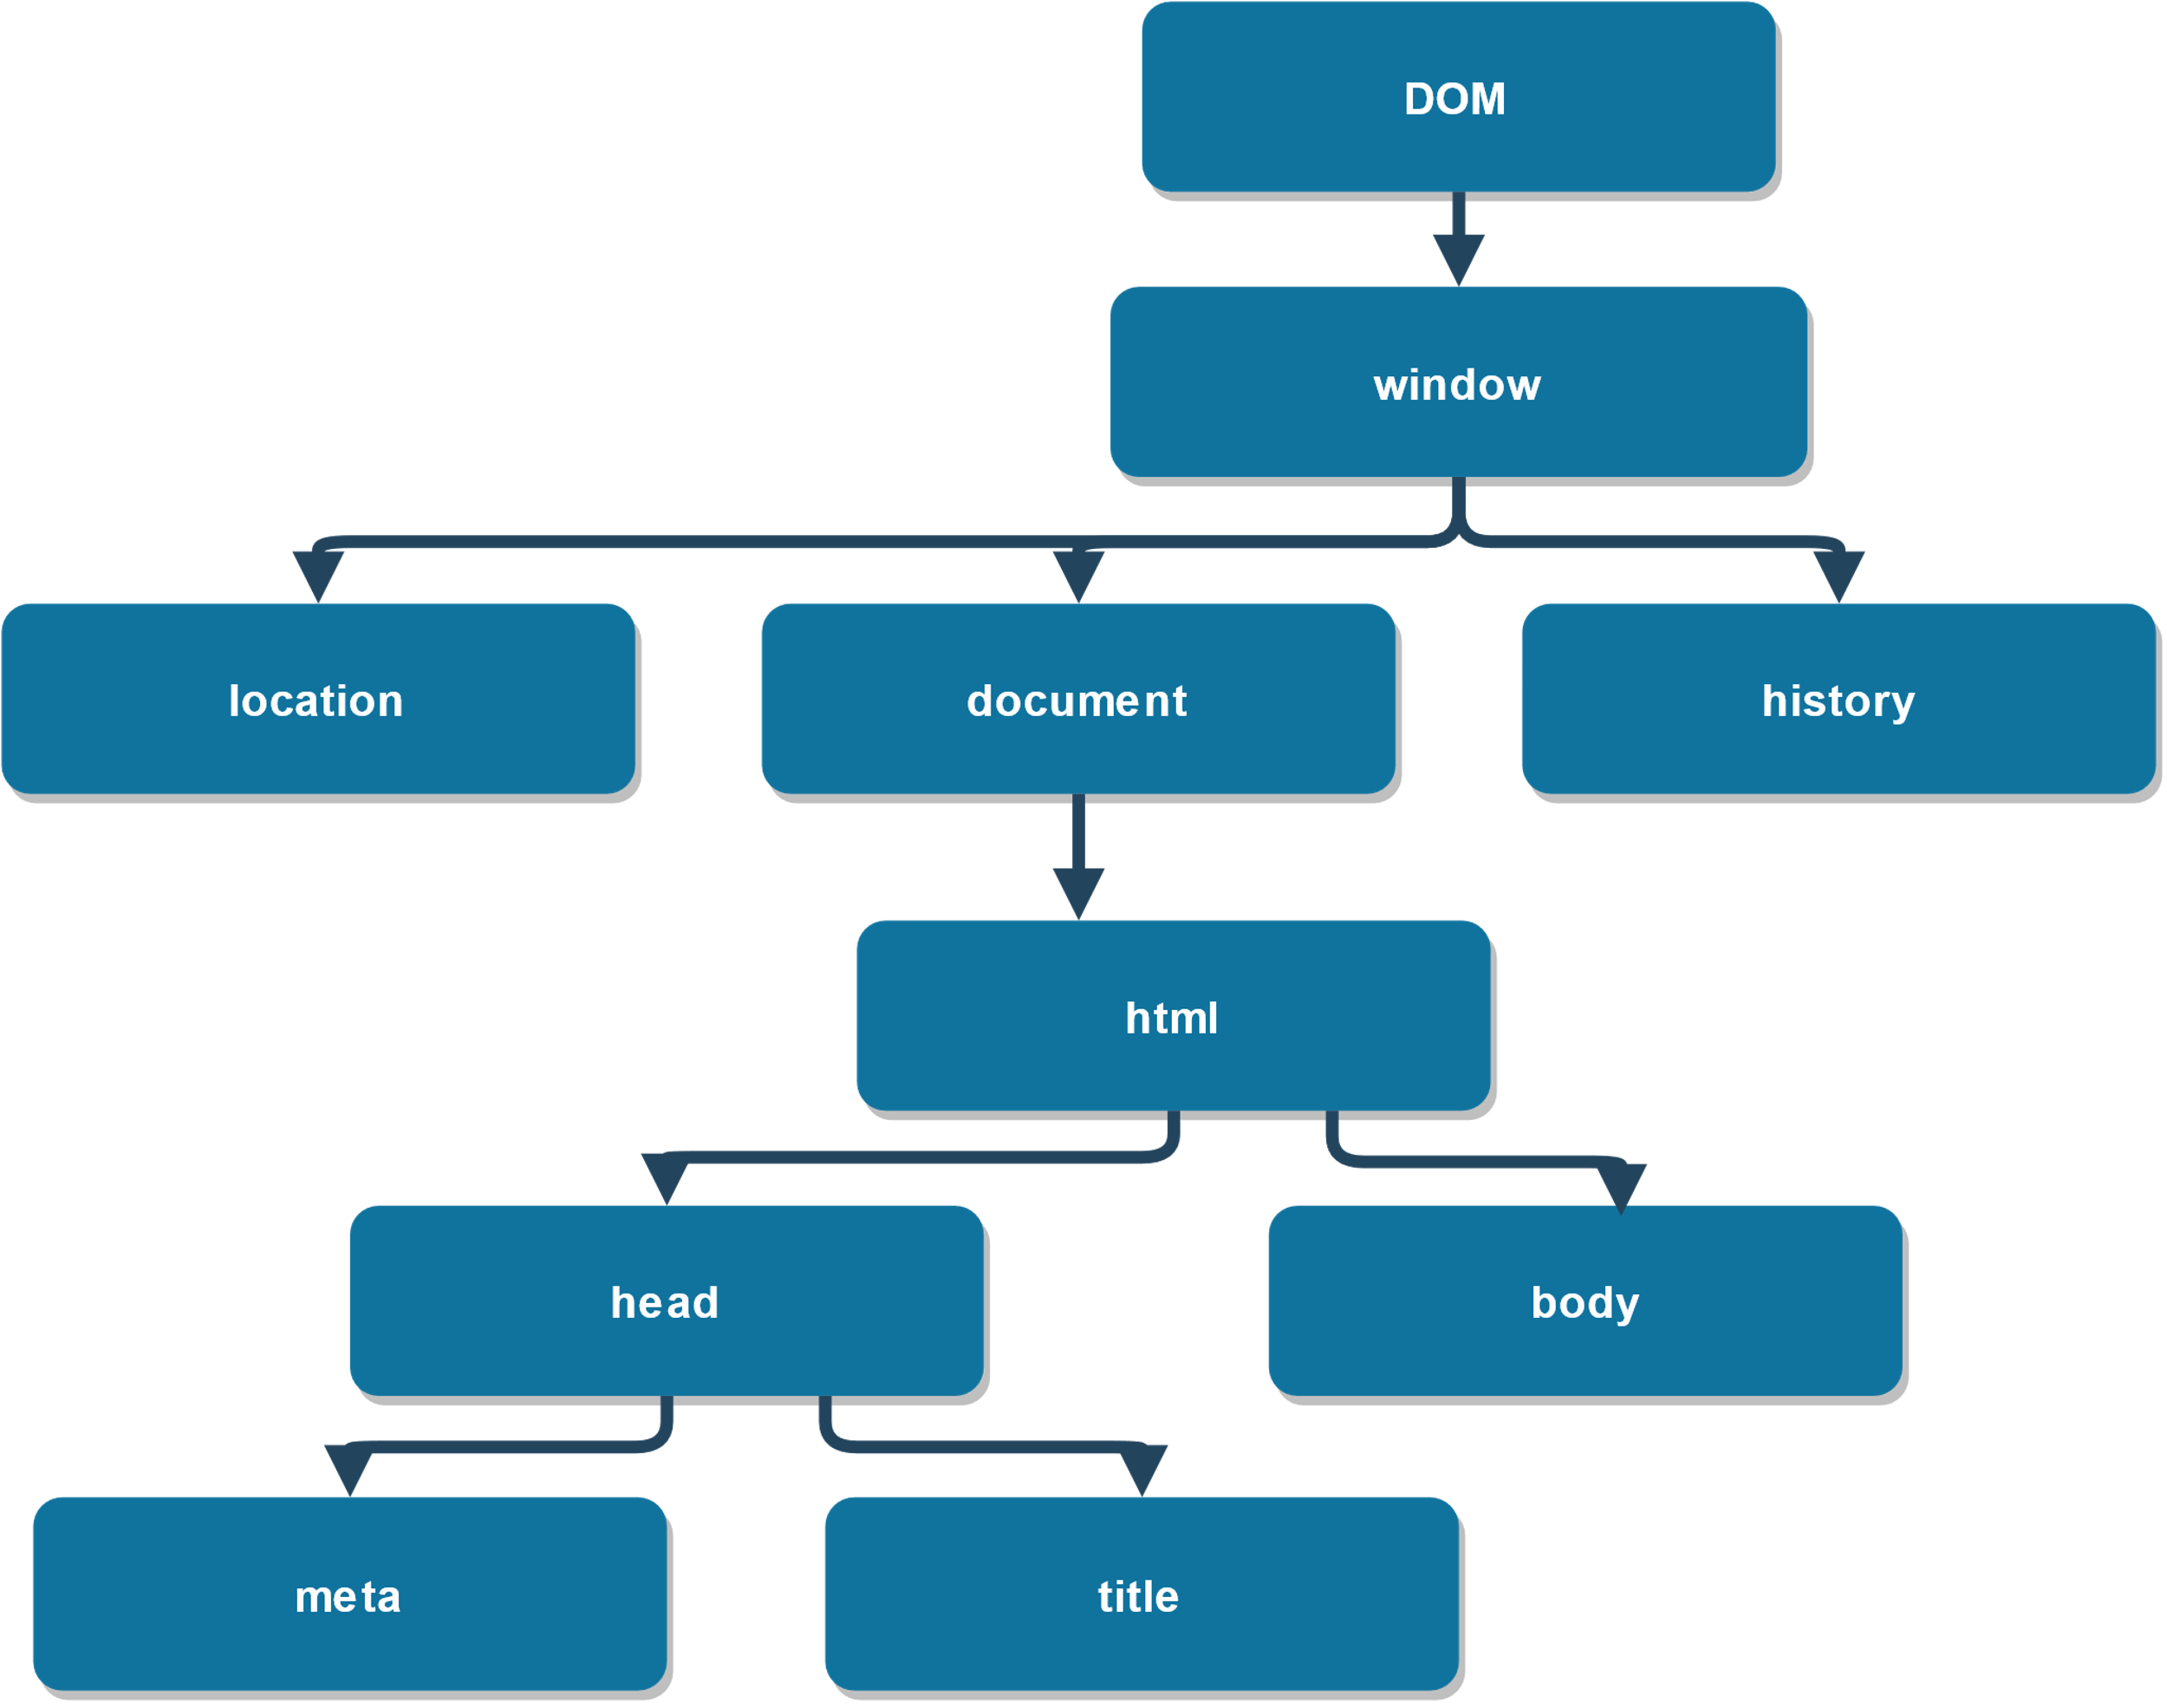
JS – DOM [window(/) Principal]
Parent / child

Slide 16
JS – DOM - Tipos de Acesso
Por:
Tag = document.getElementsByTagName(tag)
Id = document.getElementById(Id)
Name = document.getElementsByName(name)
Class = document.getElementsByClassName(class)
Seletor = document.querySelector(tag#Id) ou
document.querySelector(tag.Class)

Slide 17
JS – DOM Exemplo
Exemplo 1:
<script>
document.querySelector(‘img#idImagem’).style.visibility = ‘hidden’;
document.querySelector(‘h1.classH1’).innerText = ‘Texto’;
alert( document.getElementsTagName(‘p’)[1] ); // índice
</script>

Slide 18
JS – DOM Exemplo
Exemplo 2:
<script>
window.document.write(window.document.URL);
window.document.write(window.document.charset);
window.document.write(window.navigator.appName);
document.body.style.backgroud= ‘blue’;
</script>

Slide 19
JS – Exemplo Código
<script>
if (confirm('Você tem certeza?')) {
alert('Confirmado');
resposta = 'Sim';
} else {
alert('Cancelado');
resposta = 'Não';
}
</script>

Slide 20
JS - Exemplo Código
<script>
alert(‘Olá, mundo!!!’)
</script>

Slide 21
JS – Comentários
// - Comentário de linha
Exemplos:
// Saída de Dados - inserindo um texto no parágrafo
document.getElementById(‘idParag’).InnerHTML := ‘Texto’;
/* Texto */ - Comentário de múltiplas linhas
/* Saída de Dados –
inserindo um texto no parágrafo */
document.getElementById(‘idParag’).InnerHTML := ‘Texto’;

Slide 22
JS – Variáveis
Variável é um endereço de memória para manipulação de valores.
Atenção: Seguir a regra de nomenclatura de variáveis.
Declaração var (permite redeclarar variáveis, desuso)
Declaração let/const (JS moderno); const, declara constante.
Nota 1: let não permite redeclaração.
Nota 2: string, pode ser definida com: “”; ‘’; `` (crase);

Slide 23
JS – Tipos de Variáveis
Number
String
Boolean
Objeto (Ex.:lista, null, dicionário)
Nota: typeof(variável/constante) = > Identifica o tipo de variável.
Exemplo: typeof (28.7);

Slide 24
JS – Atribuição ( = )
Exemplos:
let idade = 19;
let nome = ‘maria’;
let altura = 1.72;
const hora = new Date().getHours();
// Date().getDay(); Date.getFullYear();

Slide 25
JS – Variáveis/Atribuição
Exemplos:
let x, y,z; // Declaração de variáveis (undefined); NaN
x = 9; y = 7; z = 2; // Atribuição de variáveis
Ou
let x = 9, y = 7, z = 2;
const fator = 5; (Declaração da variável “fator” como constante)

Slide 26
JS – Atributos de Texto HTML
Elementos:
1. innerText = Texto HTML da tag SEM formatação;
2. innerHTML= Texto HTML da tag COM formatação + Tags;
Exemplo: InnerHTML (Interação com a página web):
document.getElementById(‘id’).
InnerHTML := ‘Texto <b>Alterado</b>’;

Slide 27
JS – Imagens Web
https://www.pexels.com/pt-br/ (fotos grátis)
https://pixabay.com/pt/ (fotos grátis)
https://unicode.org/emoji/charts/full-emoji-list.html (Ícones)
Exemplo: \u{1F609}; \u{1F449}; \u{1F3c1}
document.getElementById(‘id’).innerHTML += ` \u{1F609} `;

Slide 28
JS – Saída de Dados
write (Testes do JS):
document.write(10 + 20);
console.log (‘Teste JS no terminal do desenvolvedor’):
console.log(‘imprimindo no console do desenvolvedor’);
alert (‘Alerta na tela’);
alert( 8 * 7 / 2); ou window.alert(56-23*6+12);

Slide 29
JS – Entrada de Dados
As entradas de dados na sua maioria vem através das tags de formulários.
Outras formas:
window.prompt (Mensagem); // input
window.confirm( Mensagem ); // input

Slide 30
Leitura Específica
[1] Site Devmedia.
Disponível em: https://www.devmedia.com.br/javascript/
[2] COSTA, Jean Carlos Borba Guimarães da. A Linguagem JavaScript e seu Ecossistema. 2019.
Disponível em:
https://repositorio.uniube.br/bitstream/123456789/1546/1/A%20Linguagem%20JavaScript%20e%20seu%20Ecossistema%20.PDF

Slide 31
Aprenda+
[1] https://www.youtube.com/watch?v=W6NZfCO5SIk (JS)
[2] https://www.youtube.com/watch?v=gYZhIVCPlFY (JS)

Slide 32
Dinâmica/Atividades
Exercícios de Fixação JS
Desafios em Sala de Aula.
Imprimir a mensagem: Curso de Java Script;
Alterar cor do body para verde.
- Quiz JS
https://www.w3schools.com/js/js_quiz.asp

Slide 33
Referências Bibliográficas
[1] Site: https://developer.mozilla.org/pt-BR/docs/Web/JavaScript
[2] Site: https://www.w3schools.com/jsref/

Slide 34
Desenvolvimento de Software JS
Professor M.Sc. Heleno Cardoso

